Slide 1
véhicules et appareils communs
Interface de réservation
Version
V1.1
Date: 23/03/2016

Slide 2
1 Interface PC depuis navigateur web
1.1 Vue d’accueil
1.2 Vue réservation
1.3 Vue modification / suppression réservation
1.4 Consultation des historiques
1.5 Gestion base de données utilisateurs
1.6 Gestion base de données véhicules et appareils
1.7 Logs de fonctionnement
2 Interface mobile depuis navigateur web
2.1 Vue d’accueil
2.2 Réservation / Modification / Suppression
3 Diagramme des droits utilisateurs
4 Architecture système
Sommaire

Slide 3


1. Interface PC depuis navigateur web
Ouvrez le navigateur internet Mozilla FireFox
Dans la barre d’adresse tapez :
cyorleans.no-ip.org/planningvoitures

Slide 4
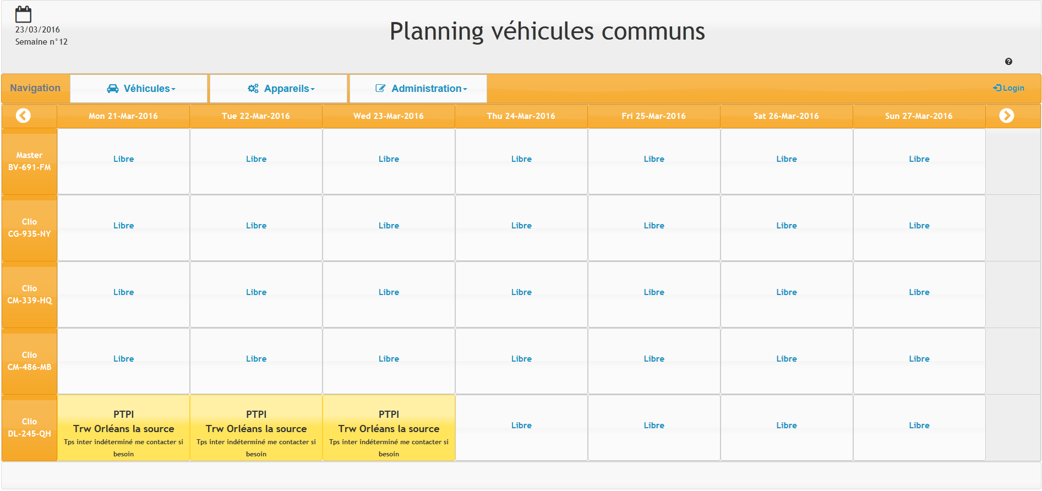
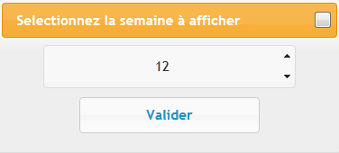
1.1 Vue d’accueil
La vue d’accueil par défaut est le planning véhicules communs à la date de la semaine courante.
Navigation
Sélection de N° Semaine
Navigation
Semaine Suivante
Navigation
Semaine Précédente
Réservation
Double Clique
Case Libre
Modification / Suppression
Double Clique

Slide 5
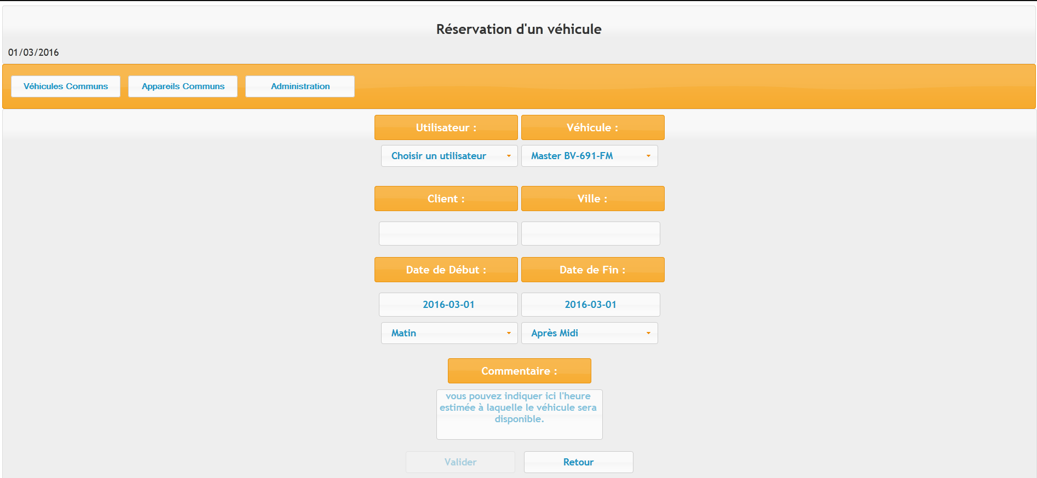
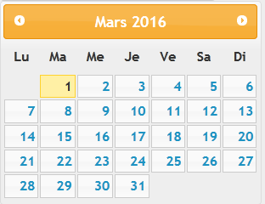
1.2 Vue réservation
Suite à un double clique sur une case vide, vous avez accès à l’interface de réservation
Listes déroulantes
Changer d’utilisateur ou de véhicule à l’aide des listes déroulantes
Sélection d’une case du planning.
Saisies
Sélection automatique du véhicule.
Client et Ville sont à saisir. L’auto-complétion peux vous aider.
Date de début et date de fin automatiquement renseignées.
Une réservation est par défaut sur une journée complète.
Modifications dates
Cliquez sur le champ date et un calendrier s’affiche.
Validation
Les champs Utilisateur, Client, Ville sont obligatoires.

Slide 6
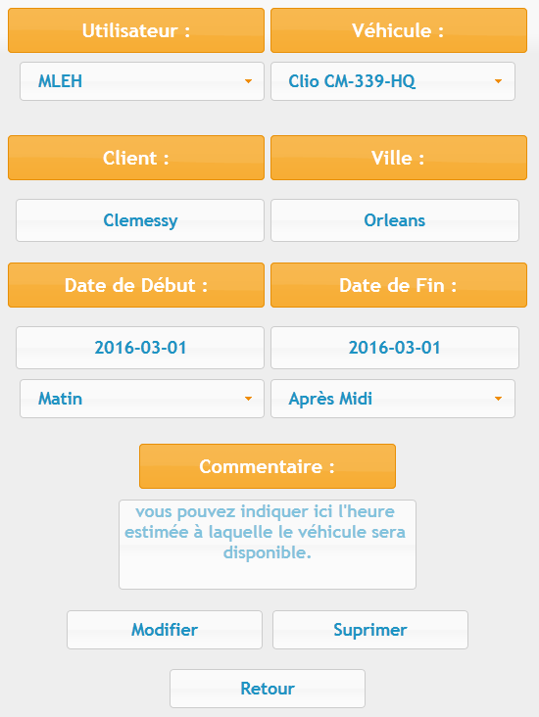
1.3 Vue modification / suppression réservation
Après un double clique sur une réservation, vous avez accès à l’interface de modification / suppression
Listes déroulantes
Changer d’utilisateur ou de véhicule à l’aide des listes déroulantes
Modifications dates
Cliquez sur le champ date et un calendrier s’affiche.
Ajuster réservation
Ajuster l’indisponibilité du véhicule : journée ou demi journée
Supprimer
Supprimer la réservation
Informez les utilisateurs
Heure retour, problèmes véhicule, message divers
Modifier
Retour
Appliquer vos modifications
Retour au planning sans modifier l’événement.

Slide 7
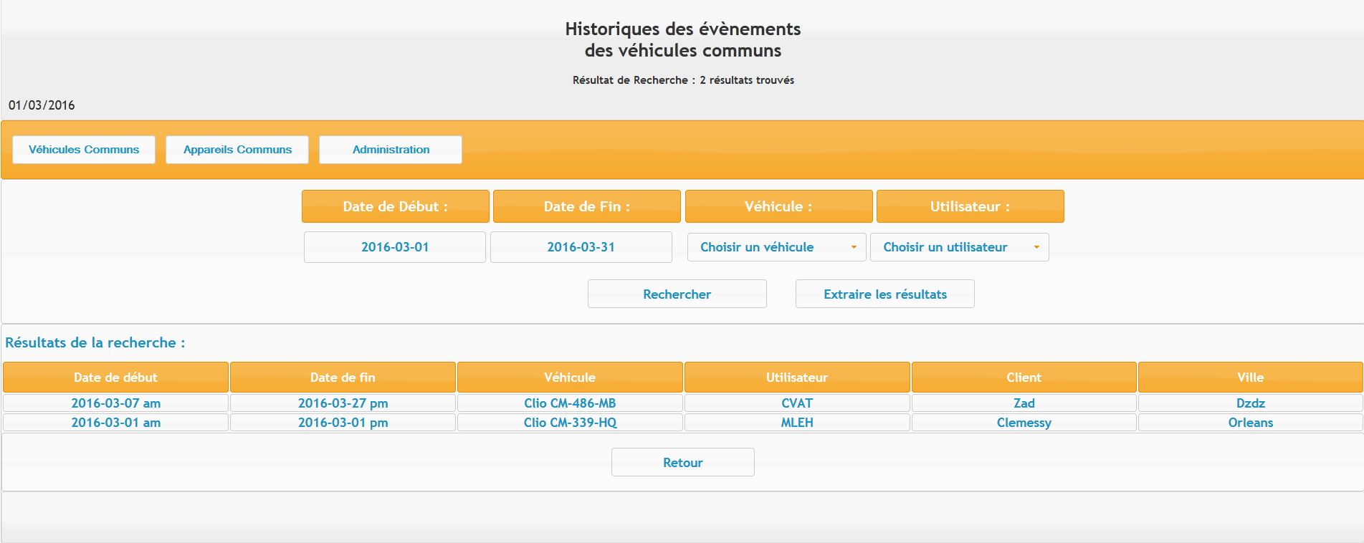
1.4 Consultation des historiques de réservations
Critères de recherche
Recherche par dates.
Recherche par véhicules.
Recherche par utilisateur.
Extraction
Exploitez vos résultats avec un export csv de l’historique.
Résultat
Zone d’affichage des résultats

Slide 8
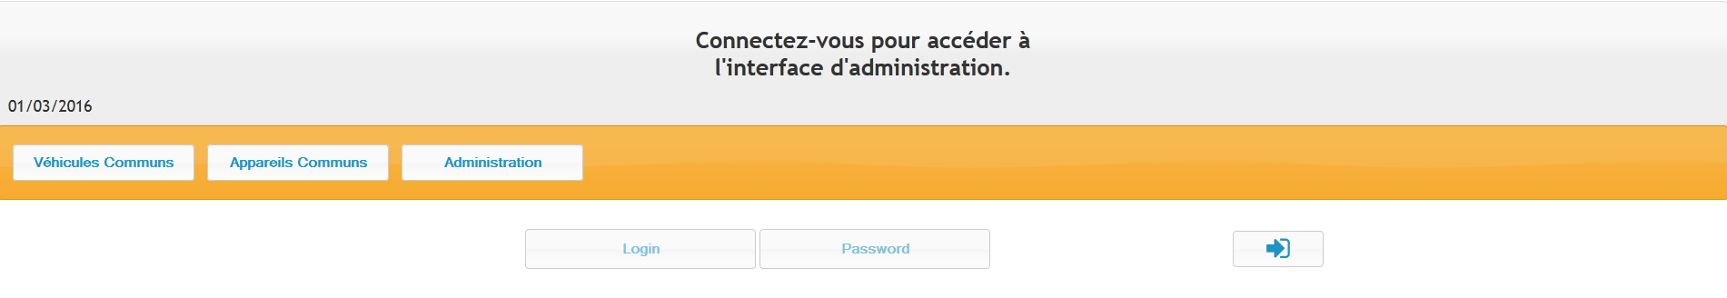
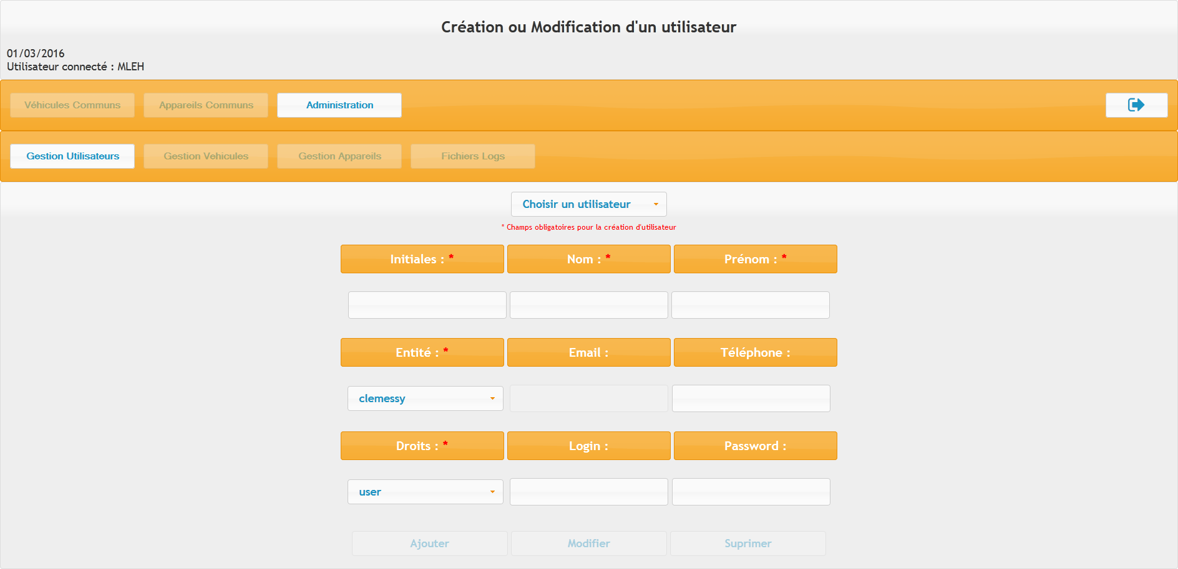
1.5 Gestion des bases de données utilisateurs
Administration
Droits utilisateur minimal => user+
Ajout / Modification
Ne rien sélectionner ou choisir Aucun
afin de créer un utilisateur.
Sélectionner en un afin de le modifier.
Modalités Ajout Utilisateur
Les champs comportant un * sont Obligatoires.
L’email est créé automatiquement.
Après création, les initiales ne sont plus modifiables. Si une erreur à la saisie, supprimer l’utilisateur et recommencer l’opération.
Les identifiants sont facultatifs pour les utilisateurs de droit « user ».

Slide 9
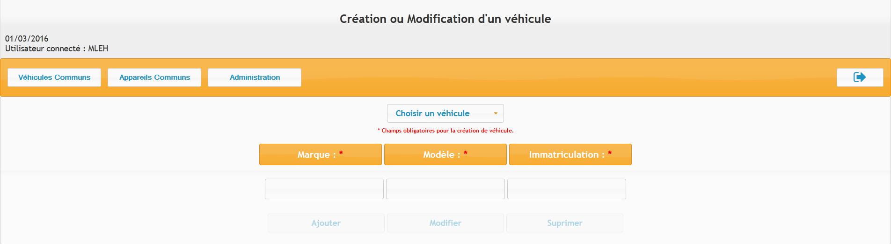
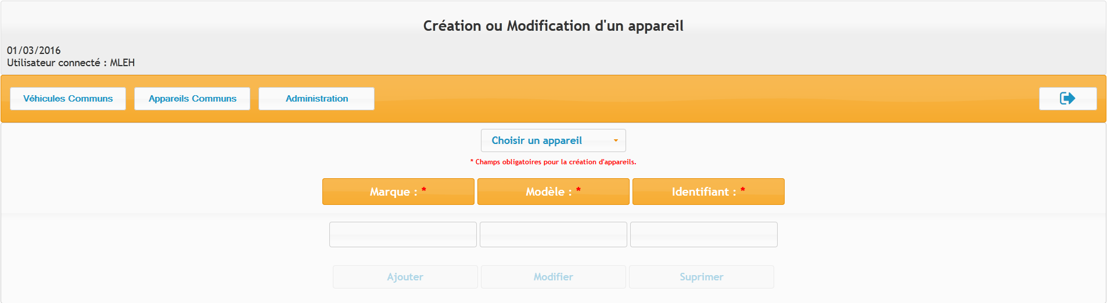
1.6 Gestion des bases de données véhicules et appareils
Modalités Ajout Véhicule / Appareil
Ajout / Modification
Les champs comportant un * sont Obligatoires.
Ne rien sélectionner ou choisir Aucun
afin de créer un véhicule ou un appareil.
Sélectionner en un afin de le modifier.
Après création, l’immatriculation et l’identifiant ne sont plus modifiables. Si une erreur à la saisie, supprimer le véhicule ou l’appareil et recommencer l’opération.

Slide 10
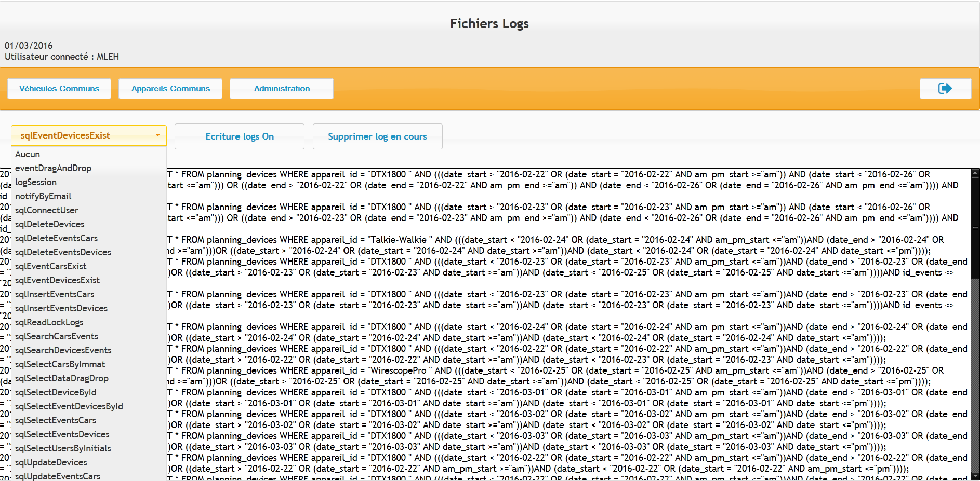
1.7 Gestion des logs de fonctionnement
Sélection
Ecriture On/Off
Choisissez un fichier à parcourir.
Activer ou non l’écriture des logs. Evite de créer des fichiers trop lourd.
Supprimer
Supprime le fichier de log sélectionné en visualisation

Slide 11



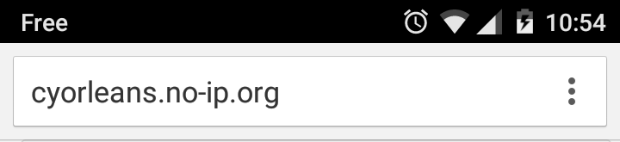
2 Interface mobile depuis navigateur web
Ouvrez le navigateur de votre mobile ou tablette
Dans la barre d’adresse tapez :
cyorleans.no-ip.org/planningvoitures

Slide 12
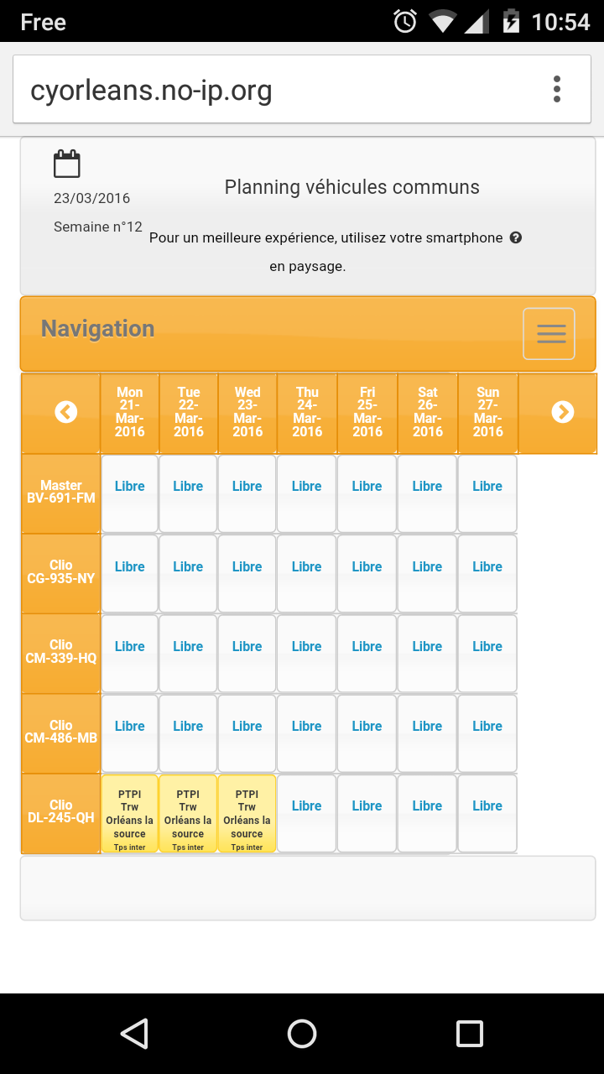
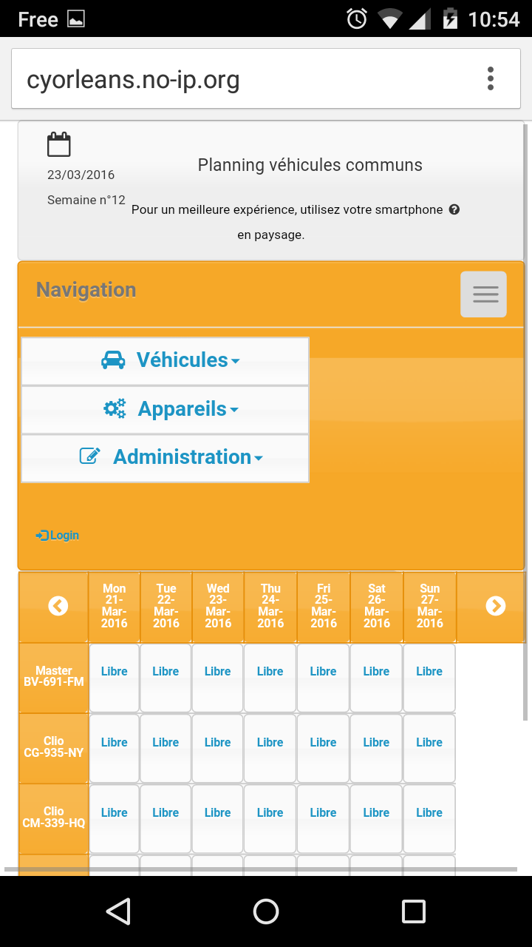
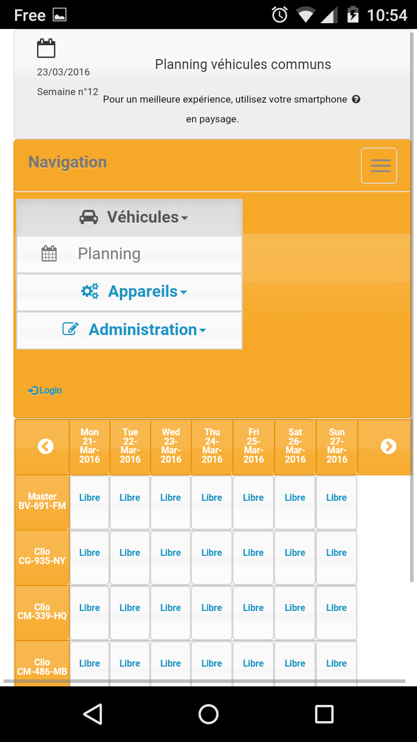
2.1 Vue d’accueil
Navigation
Navigation
Afficher les menus
Sélection N° Semaine
Navigation
Navigation
Semaine Précédente
Semaine Suivante

Slide 13
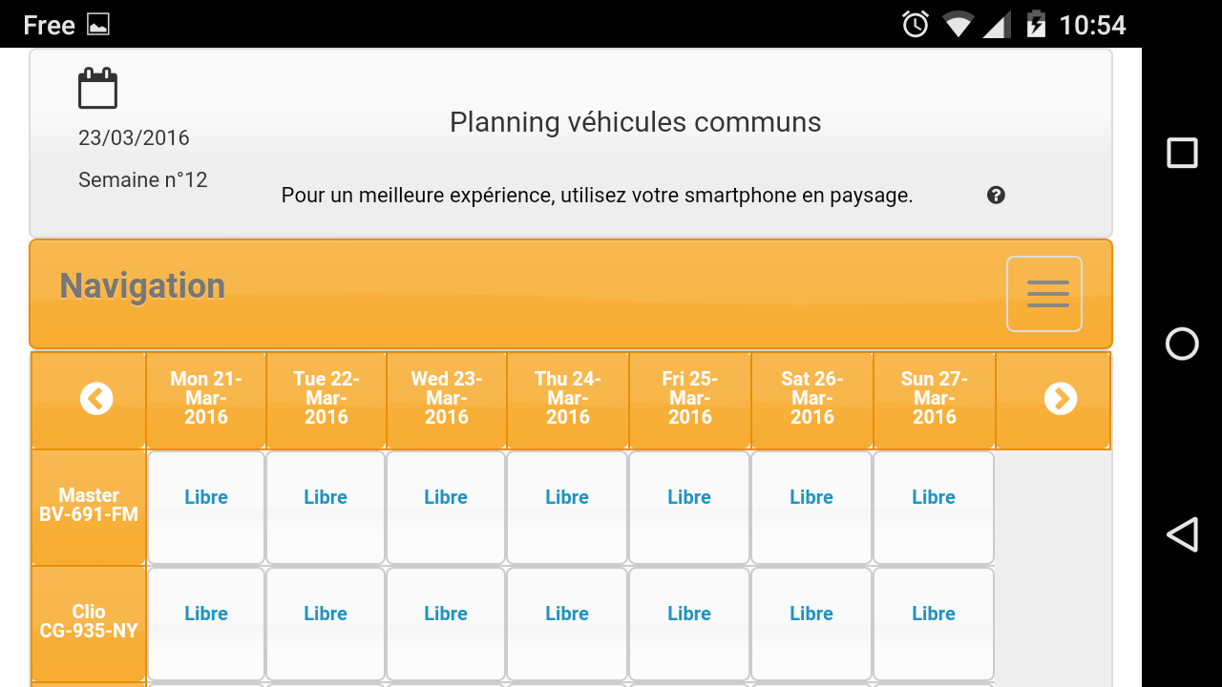
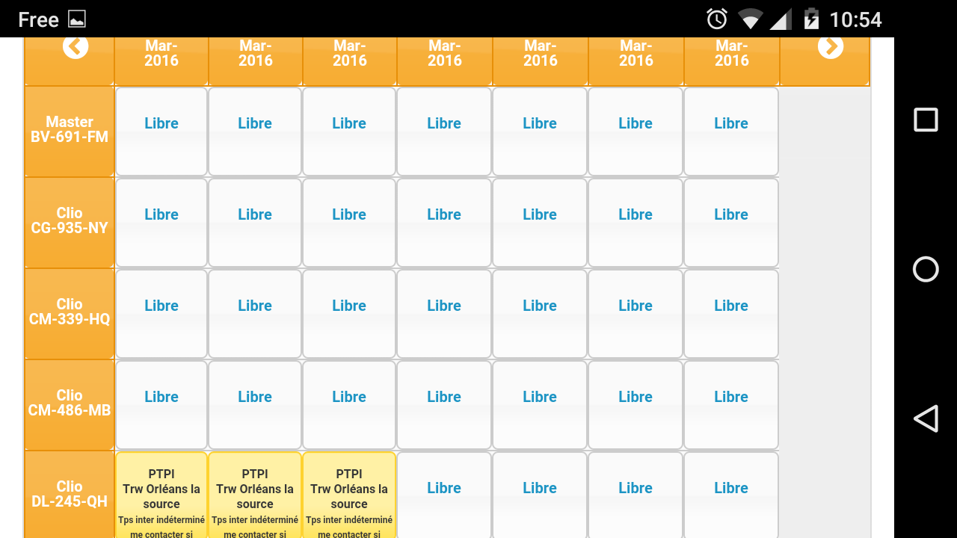
NOTA
Le double clique fonctionne mieux lorsque le planning est visualisé en mode paysage sur les terminaux mobiles.
En mode portait, le double clique est interprété comme une demande de zoom.
Réservation
Double Clique
Case Libre
Modification / Suppression
Double Clique

Slide 14
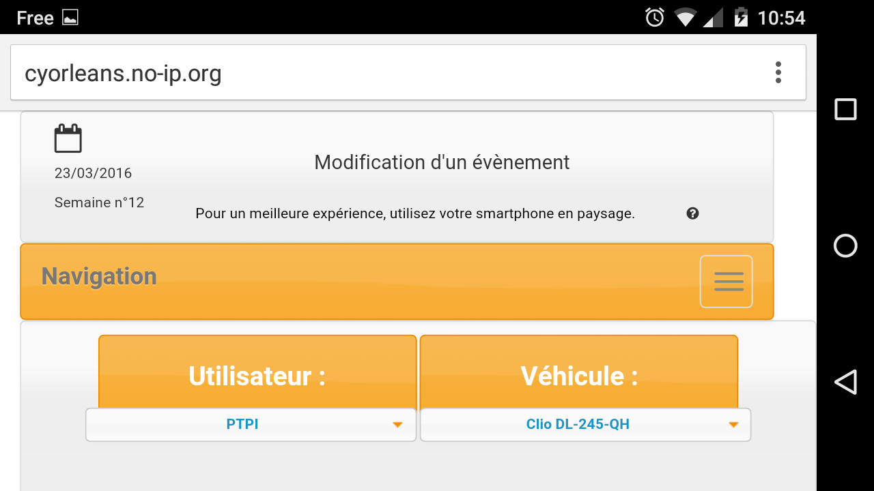
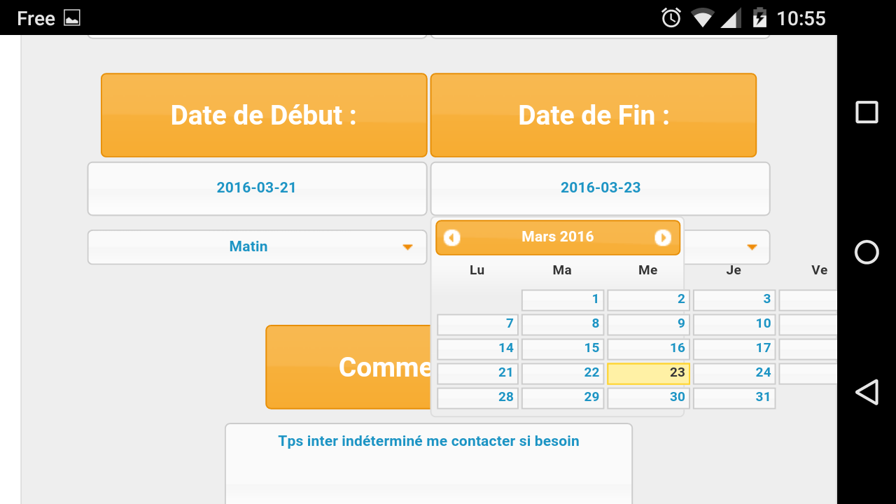
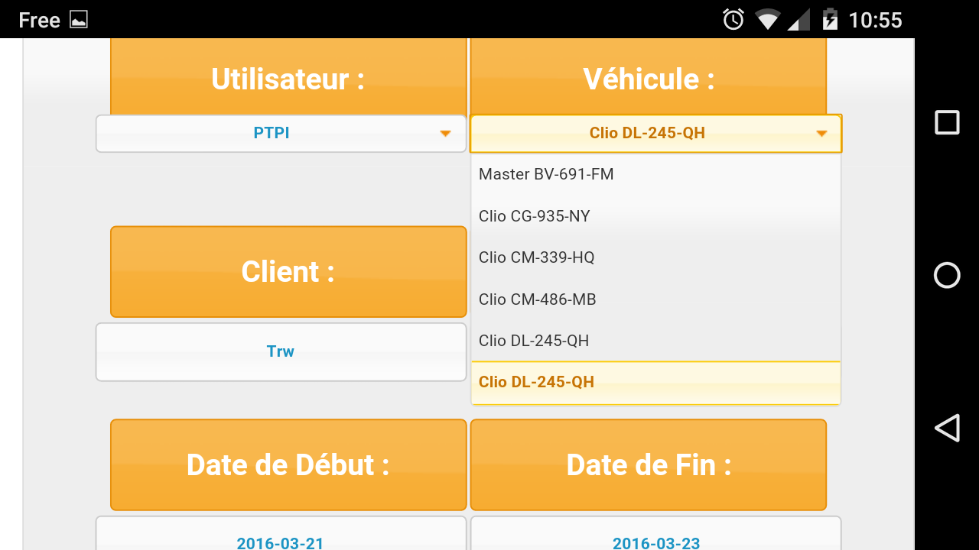
2.2 Réservation / Modification / Suppression
NOTA
L’interface fonctionne de la même manière que sur un navigateur de PC

Slide 15
3 Diagramme des droits utilisateurs
Activation / Désactivation écriture logs
Administrateur (admin)
Gestion logs fonctionnement
Suppression
logs
Modification bases:
-Ajout
-Suppression
-Modification
Utilisateurs
Déconnexion automatique
inactivité
5min
Véhicules
Utilisateur avancé(user+)
Consultation / Extraction
Historiques
Appareils
Véhicules
Modification
Utilisateur final(user)
Réservation
Appareils
Suppression
Notification

Slide 16
4 Architecture
Serveur Web
Machine Virtuelle
BDD
Hyperviseur virtualisation
Serveur virtualisation
Coté Serveur
Coté Client
Coté Client
Service DNS
WWW
ADSL
Accès depuis réseau Clemessy

